Slide 1
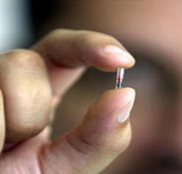
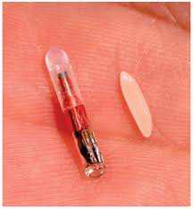
MICROCHIP EN LA PROFECÍA DE APOC.13:15,16

Slide 2
¡A PARTIR DE MARZO/ABRIL DEL 2013
TODO ESTADOS UNIDOS POR LEY DEBERA IMPLANTARSE EL MICROCHIP!

Slide 3
Según estas evidencias, el microchip sería el instrumento utilizado por Estados Unidos para dar cumplimiento a la profecía de Apocalipsis 13:15-17, para implantar la marca de la bestia en todo el mundo, que finalmente hará que «ninguno pueda comprar ni vender, sino el que tenga la marca o el nombre de la bestia, o el número de su nombre, en la frente o en la mano derecha».

Slide 4
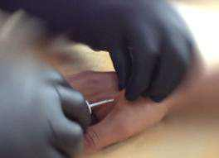
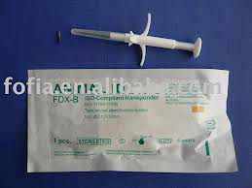
Jeringa con la que será implantado el microchip

Slide 5
Estados Unidos, la primera nación en el mundo en requerir que cada uno de sus ciudadanos tengan implantados en ellos un microchip de identificación por radiofrecuencia (RFID).
Ley de Cobertura Universal de Salud y el microchip
El debate y la especulación rodearon a esta ley de la Reforma Sanitaria o Reforma de Salud, pero finalmente se ha aprobado. Las implicaciones y las consecuencias de esta ley son alarmantes.
Contribuirá en gran manera a la caída del dólar y de los EEUU tal como lo conocemos y esto es sólo un aspecto. Uno de los más alarmantes aspectos de esta ley son los "Paneles de Vida«(PARA EL QUE SE LO APLIQUE) o "Paneles de la muerte«(PARA EL QUE NO SE LO DEJE APLICAR) que se convertirán en un estándar.

Slide 6
El objetivo (INICIAL) del dispositivo de clase II es recoger datos en los pacientes médicos, tales como "datos de las órdenes médicas, los datos de la consulta de los pacientes, los archivos de análisis estandarizados que permitan la estadística y análisis de los datos procedentes de diferentes entornos de datos, registros de salud electrónicos, y cualquier otra información que considerada apropiada por el Ministerio.

Slide 7
Los implantes de microchips en humanos, instrumento de la élite mundial dictatorial para el dominio total de la población, son ya toda una realidad.
Inicialmente de carácter voluntario, la implantación acabará convirtiéndose con el tiempo, la desinformación y manipulación, en algo obligatorio y necesario debido a la moda, la imposición y al agravio comparativo que generarán, puesto que se producirá una dualidad en la población: implantados y no implantados.
Los implantados evidentemente dispondrán de beneficios, así pues, los no implantados se verán arrastrados hacia la implantación a pesar de su oposición a ello. Por ejemplo, para conseguir trabajo.

Slide 8
¿Como lo llevarán a cabo?
1). Los militares o funcionarios estarán obligados a llevarlo si desean el puesto, será uno de los requisitos.
2). Para acceder a lugares públicos será obligatorio (bibliotecas, universidades, centros médicos, etc…).
3). Famosos serán implantados en directo y en público.

Slide 9
Esas situaciones obligarían a la población a aceptar su implantación. Además, si añadimos que los ignorantes, creyendo ver una ventaja en ello respecto a los que no lo lleven, arrastrarán al resto debido a la creación de un agravio comparativo entre las dos poblaciones, implantados y no implantados.
Llegado el momento de avance, se exigiría a toda la población.
Se utilizaría en las transacciones económicas, quien NO DISPUSIERA LA IMPLANTACIÓN DE MICROCHIP NO PODRÍA COMPRAR O VENDER.
Para su aceptación, el proceso será gradual, poco a poco, acentuando sus bondades y haciéndolo considerar como una moda a los jóvenes. Se comentará frecuentemente en los medios hasta que se convierta en algo habitual.

Slide 10
El principio será para la salud, pero finalmente tiene otros propósitos que no se han dado a conocer
La marca ES tan evidente que no se puede ocultar de ninguna manera (”en la mano derecha, o en la frente”).
Parece lógico que la marca tiene que ver con romper la ley Divina pues NO EXISTE razón para que un simple número/código ofenda TANTO a Dios, a menos que IMPLIQUE ir directamente contra la ley que define su carácter: De hecho un ángel, al manifestar el castigo para los marcados, deduce que se necesita perseverancia para “guardar los mandamientos de Dios…
La "marca de la bestia" no es otra cosa sino un medio para diferenciar a la gente,

Slide 11
El 99.999% de grupos religiosos y no religiosos tanto occidentales como orientales (Aunque los ATEOS del mundo, y MUCHOS religiosos orientales sin imaginarse en lo que están envueltos, y los protestantes a su pesar) tienen en común con Roma MUCHO muchísimo más de lo que pensaban: conservan INTACTO el homenaje al símbolo religioso del imperio que le heredó su influencia y poderío a la religión de Roma.
Según este dato, solamente el 1% de la población mundial no le rinde homenaje a Roma obcecando su símbolo de poder.

Slide 12
A continuación veamos un video donde se da una explicación sobre los alcances de esta ley.

Slide 13
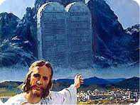
Recuerde que el microchip no es la maraca de la bestia, pero según las evidencias puede ser utilizado para implantarla.
Entonces ¿Cuál es la marca?
Primero veamos: ¿Cuál es el sello de Dios y dónde se encuentra?
Isaías 8:16. "Ata el testimonio, sella la ley entre mis discípulos".
Aquí encontramos registrado que el sello de Dios se encuentra en la Ley de Dios.

Slide 14
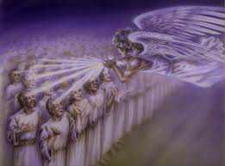
En este texto de Isaías 8:16 vemos que la "Ley" es lo que tiene que sellar a los discípulos. Luego la Ley es el Sello que reciben los discípulos.
Lea Apoc.7:3.

Slide 15
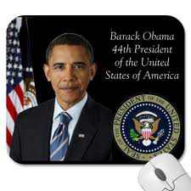
¿Cuáles son las tres características esenciales de un sello oficial?
a. El nombre del legislador.
b. Su posición oficial.
c. Su reino o la extensión de su dominio y jurisdicción.

Slide 16
Así como el sello oficial de la presidencia de los Estados Unidos revela:
1). El nombre: Barak Obama.
2). Titulo: Presidente.
3). Territorio: Estados Unidos.
De la misma forma, el sello de Dios debe tener las mismas características:
1). Nombre: Jehová, Dios.
2). Título: Creador.
3). Territorio: Toda la tierra, toda la creación.

Slide 17
¿Cuál es el único Mandamiento que tiene estas tres características?
El único mandamiento del decálogo que revela al Creador, Gobernante, territorio donde gobierna y Autor de la Ley se encuentra en Éxodo 20:8-11.
«Acuérdate del día del sábado para santificarlo. Seis días trabajarás y harás toda tu obra, pero el séptimo día será sábado para Jehovah tu Dios. No harás en él obra alguna, ni tú, ni tu hijo, ni tu hija, ni tu siervo, ni tu sierva, ni tu animal, ni el forastero que está dentro de tus puertas. Porque en seis días Jehovah hizo los cielos, la tierra y el mar, y todo lo que hay en ellos, y reposó en el séptimo día. Por eso Jehovah bendijo el día del sábado y lo santificó».
Nota: En el cuarto mandamiento encontramos todas las características de un sello, y que por lo tanto, convierten la Ley de Dios en un Sello:

Slide 18
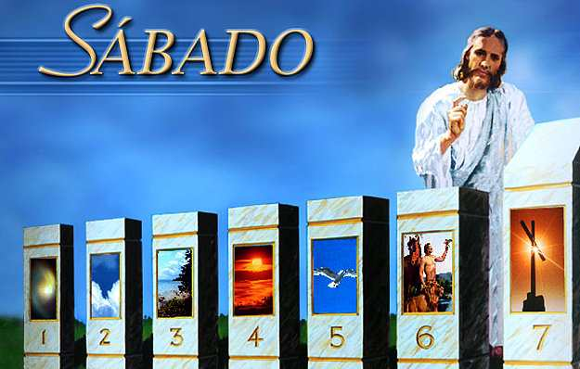
¿Qué razón presenta Dios para que el Sábado sea una señal eterna entre Él y su pueblo?
Éxodo 31:17 "Señal es para siempre entre mí y los hijos de Israel; porque en seis días hizo Jehová los cielos y la tierra, y en el séptimo día cesó y reposó«.
Nota: En este texto se nos indica que el Sábado es una señal o sello que nos recuerda que Dios es el Creador.

Slide 19
¿De qué es señal la observancia del sábado?
Ezequiel 20:20. "y santificad mis días de reposo, y sean por señal entre mí y vosotros, para que sepáis que yo soy Jehová vuestro Dios".
Aquí en este texto Dios nos dice dos puntos muy importantes:
Primero. En ese pasaje se afirma que el sábado es señal de que es Jehová quien santifica.
Segundo. Aquí se presenta el sábado como señal de que Jehová es el Dios de Israel, (tanto del literal como del Israel espiritual del Nuevo Testamento). Porque en Exo.31:17, Dice que es señal para «siempre» entre Dios y los hijos de Israel (Lea Gal.3:27-29)

Slide 20
Los justos vivos recibirán el sello de Dios antes de la terminación del tiempo de gracia.
La señal o sello de Dios se revela en la observancia del séptimo día, monumento recordativo de la creación por el Señor.

Slide 21
¡Ya vimos según la Biblia, cual es el sello de Dios! Ahora beamos, ¿Cuál es la marca de la Bestia?
Cierto día un hombre abrió el libro de Peter Geiermann, A Convert's Catechism of Catholic Doctrine, y leyó lo siguiente en la página 50:
P. ¿CUAL ES EL DIA SABADO?
R. El Sábado es el día de reposo.
P. ¿POR QUE GUARDAMOS EL DOMINGO EN VEZ DE GUARDAR EL SABADO?
R. Observamos el Domingo en vez del Sábado porque la Iglesia Católica transfirió la solemnidad del Sábado al Domingo".

Slide 22
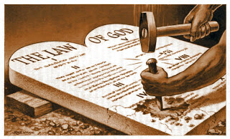

Y tratará de cambiar los tiempos y la Ley Daniel 7:25.

Slide 23
El hombre estaba confundido y se imaginó que debía haber algún error, y por lo tanto le escribió una carta al famoso Cardenal Jaime Gibbons de Baltimore y le preguntó si la Iglesia Católica en verdad había cambiado el día de reposo del Sábado al Domingo. El Cardenal le respondió:
"Claro que la Iglesia Católica reclama que el cambio fué suyo. Y este acto constituye una MARCA de su poder eclesiástico y de su autoridad en asuntos religiosos.
"Note también las siguientes palabras de la revista The Catholic Record, publicado en Londres y en Ontario, Canadá, Septiembre 1, 1923: "El Domingo es nuestra MARCA de autoridad. . . la iglesia está por encima de la Biblia y este cambio de la observancia del Sábado es una prueba de tal hecho".

Slide 24
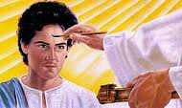

Note que la marca de la bestia, la observancia del Domingo, primer día de la semana, es lo opuesto al sello de Dios, la observancia del Sábado, séptimo día de la semana que será implantado en la «frente de los siervos de Dios por el ángel», antes de que termine el tiempo de gracia.

Slide 25
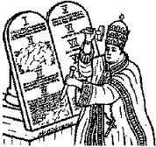
La observancia del domingo no constituye aún la marca de la bestia y no lo será hasta tanto se promulgue el decreto que induzca a los hombres a venerar ese día de reposo idolátrico.
Llegará el momento cuando ese día se transformará en una prueba, pero esa época no ha llegado aún.*

Slide 26
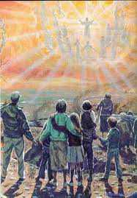
Cuando se promulgue el decreto sobre la observancia del domingo como día de reposo obligatorio, será el tiempo cuando los que veneran el día sábado establecido por Dios como su día de reposo, deberán abandonar las ciudades y refugiarse en los montes como sucedió en el año setenta en ocasión de la destrucción de Jerusalén.
(Lea Mat.24:15-22).
El paso siguiente será la venida de Cristo en gloria por su pueblo.

Slide 27
Coincidencias entre la marca de la bestia y el microchip.
1). Tendrá su origen en Estados Unidos.
2).Será implantado en todos los habitantes de la tierra.
3). El que no lo tenga, no podrá conseguir trabajo, comprar ni vender.
4). Será considerado como un estigma de la sociedad.

